Slide 1

科技革命对人类社会的影响
主讲：黄瑞雄
广西师大马克思主义学院
2017.9.29

Slide 2

1
科学、技术、科学革命、技术革命的含义
2
历史上发生的重大科学革命与技术革命
3
科技革命对人类社会经济的影响
4
科技革命对人类生活方式的影响
5
科技革命对人类社会结构与形态的影响
6
科技革命对人类思维方式的影响
7
科技革命给人类社会带来的负面影响与问题

Slide 3

一、科学、技术、科学革命、技术革命的含义
（一）“科学”与“技术”的含义
科学技术的涵义随着人们对科学和技术认识的不断深化而发展变化。现代科学技术一般是指16世纪以来以实验为基础所形成的自然知识和技术。
“科学”与“技术”是有区别的。

Slide 4
1、“科学”的含义及其主要功能
科学的本义是指学问和知识，现在一般是指关于自然界、社会和思维的知识体系和方法论体系。
在英语中，科学主要指自然科学；在汉语中，科学分为自然科学、人文科学和社会科学。
当代科学是以经验事实为基础，运用逻辑思维所建构的基本概念和定律的理论形态和知识体系。

Slide 5
（1）马克思主义者理解的科学技术
其主要是从本质或功能上去理解的，基本要点有：
第一，科学技术是人的实践活动不可缺少的工具、
手段和方法。
第二，科学技术是人类社会的精神财富和创造物
质财富的手段。
第三，科学技术是改造自然界和人类自身的重要
力量。
第四，科学技术是社会发展的动力。是在历史上
起推动作用的革命力量，而且是“最高意
义上的革命力量。”（马克思）
第五，科学技术是社会生产力的重要组成部分。

Slide 6

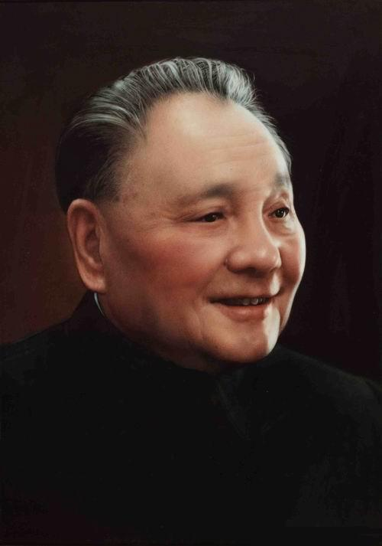

“科学技术这一仗，一定要打，而且必须打好。……现在生产关系是改变了，就要提高生产力。不搞科学技术，生产力无法提高。” （毛泽东 1963年）
“马克思讲过科学技术是生产力，这是非常正确的，现在看来这样说可能不够，恐怕是第一生产力。”“科学技术是第一生产力。” （邓小平 1978年）
“科学技术是先进生产力的集中体现和主要标志。”（江泽民）
毛泽东
邓小平
江泽民

Slide 7
（2）当代人对科学技术本质的进一步认识
随着时代的发展，除了马克思主义的基本观点之外，人们对科学技术本质还有若干新认识：
第一，科学技术是一种知识体系和方法体系；
第二，科学技术是一种社会建制；
第三，科学技术是一种社会实践活动；
第四，科学技术是一种文化。
科学的主要功能为认识世界。

Slide 8
2、“技术”的含义及其主要功能
技术的本义是指技能、技巧和技艺。
现在是指人类为了满足生产发展需要，根据实践经验与科学原理所创造的改造世界的手段和工具的总和。其中包括对自然、社会和自身进行调节、控制和改造的知识、技能、手段、规则和方法等。
在英语中，技术主要表示技术的原理和过程。
在汉语中，技术主要表示操作经验和操作技巧。
技术的主要功能为改造世界。

Slide 9
（二）“科学革命”与“技术革命”的含义
1、 科学革命的含义
科学革命是指人类对客观世界规律性的认识发生具有划时代意义的飞跃，从而引起科学观念、科研模式和科研活动方式的根本变革，其实质是由科学事实、科学理论和科学观念三个基本要素组成的科学知识结构体系的根本变革（库恩：范式转换）。
2、 技术革命的含义
技术革命是指在一系列的技术进步过程中，由于科学原理的应用及技术手段的重大创新而导致技术体系的本质变革。

Slide 10
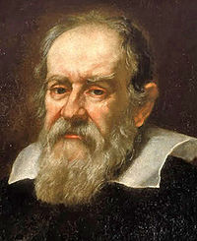
二、人类历史上经历的重大科学革命与技术革命
可以认为人类史上发生了两次重大科学革命和三次重大技术革命。
（一）第一次科学革命
牛顿力学的创立。标志：1687年牛顿《自然哲学的数学原理》
伽利略（1564-1642）意大利人；现代科学之父。
霍金说：自然科学的诞生要归功于伽利略，他这方面的功劳大概无人能及。
实验方法
数学方法
伽利略

Slide 11
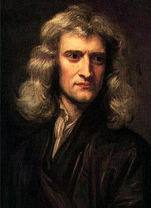
牛顿（1643-1727）：《自然哲学的数学原理》（1687）：天上运动与地上运动的统一。
牛顿力学三个特征：超时空性；决定论的因果性；纯客观性。
牛顿的方法论：1，实验；2，归纳；3，整合与预言。
实验事实是价值无涉的，即中立的，是对自然界内在性质的揭示，是形成理论与证实理论的基础。
康德—拉普拉斯“星云假说”。
能量守恒定律。
细胞学说；
进化论。
牛顿

Slide 12
（二）第二次科学革命
以19世纪末20世纪初形成的科学理论为基础。特别是，量子力学、混沌理论等。
第二次科学革命还进一步带来了技术革命和哲学革命。
科学革命——实验事实。
技术革命——市场应用。
哲学革命——观念转变。

Slide 13
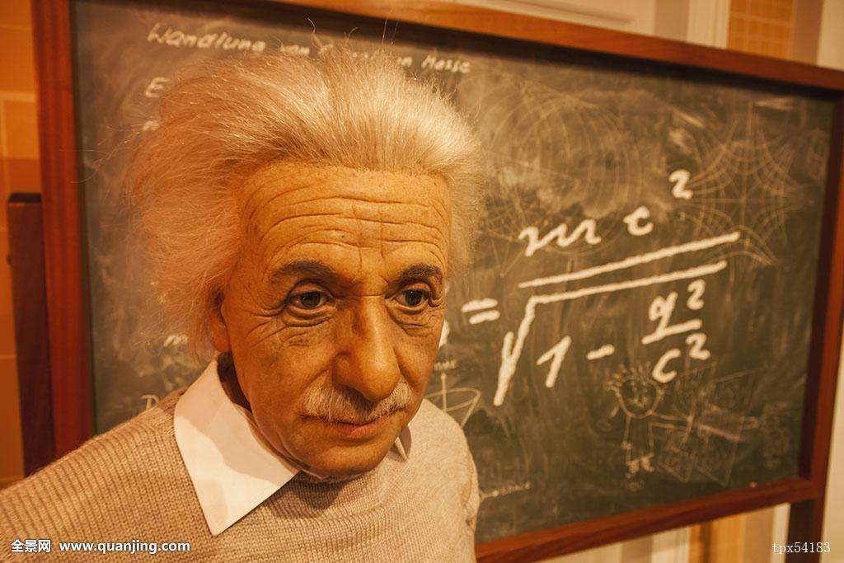
（1）爱因斯坦（1879-）创立狭义相对论和广义相对论
被1999年《时代周刊》评为“世纪伟人”。相对时空观揭示了空间、时间和物质运动之间的密切联系，证明了空间不再是独立的实体，也不是先验的认识形式，而是物质运动的一种基本属性。质能公式揭示了质量与能量之间的转化关系，使当时无法解释的放射性现象和太阳能的来源等问题迎刃而解，并为人类利用原子能奠定了理论基础，证实了马克思主义关于事物之间存在着相互联系的观点。
爱因斯坦

Slide 14
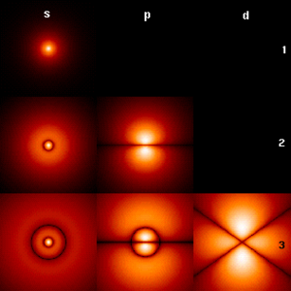
（2）量子力学
普朗克常数
量子化
测不准原理
统计因果性
量子纠缠
首先，微观粒子既具有粒子性也具有波动性的观点。
其次，概率描述具有了根本的意义。
第三，相互作用的微观粒子之间具有的非定域性特 征揭示了量子整体性。
量子力学向我们展示的微观世界是一个永恒运动的、普遍联系的、不断发展的世界。这些认识比相对论力学更进一步证实了马克思主义的世界观与方法论的有效性与科学性。
氢原子的电子云的几率密度：从上向下为主量子数n（1、2、3），从左向右为角量子数（s、p、d）

Slide 15
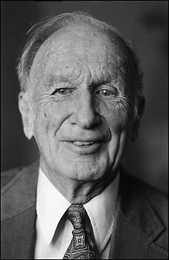
（3）混沌理论（Chaos Theory)
爱德华·罗伦兹（1918-2008）混沌理论之父。
混沌理论是系统从有序突然变为无序状态的一种演化理论，是对确定性系统中出现的内在“随机过程”形成的途径、机制的研讨。
最大的贡献：用简单的模型推出明确的非周期性结果。
蝴蝶效应（Butterfly Effect）
爱德华·罗伦兹

Slide 16
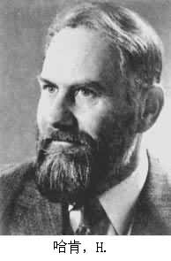
（4）协同学（Synergetics)
哈肯（Hermann Haken， 1927～）
1974年提出协同学理论。也称之为非平衡态自组织理论。
描述各种系统和运动现象从无序到有序转变的共同规律。
激光、贝纳德对流、BZ反应……
哈肯

Slide 17
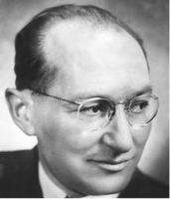
（5）格式塔心理学
诞生于1912年，强调经验和行为的整体性。
创始人是弗特海默
主要代表人：考夫卡（1886-1941）
《格式塔心理学原理》（1935）提出了“心物场”（psycho-physical field）和“同型论”（isomorphism）概念
考夫卡

Slide 18



Slide 19
（三）第一次技术革命
作为第一次技术革命标志的蒸汽机应运而生。17世纪40年代，英国率先取得了资产阶级革命胜利。到18世纪，英国的对外扩张与殖民运动。
开采煤矿，用煤取代木材。迫切需要解决排水的动力问题。
纺织业的发展，同样也提出了纺织机械动力的问题。
第一台蒸汽机是由法国物理家巴本于1690年在莱布尼兹关于汽缸和活塞的应用思想的启示下制造成功的。
到18世纪末，配套齐全、切合实用、耗煤少、运转快的瓦特蒸汽机。
蒸汽机的发明还导致了轮船、火车发明，从根本上改变了交通运输业面貌。
美国人富尔顿发明的第一艘实用蒸汽船在1807年试航成功，拉开了用蒸汽动力取代帆船时代的帷幕。

Slide 20
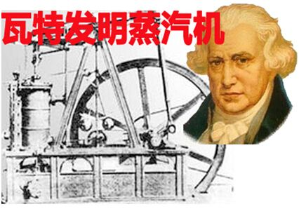
以蒸汽机的发明为标志的第一次技术革命为人类改造自然提供了巨大的物质力量，使社会生产力得到空前发展，撼动了传统生产结构，直接导致了第一次工业革命，涌现出机器纺织业、蒸汽动力工业、机械制造业、冶金业等一系列新兴工业或产业，真正建立起了用机器生产机器的庞大体系，标志着人类生产首次摆脱了以人力或畜力为动力的时代，进入了以蒸汽动力为支柱的大工业时代或称蒸汽机时代。

Slide 21
（四）第二次技术革命及其特征
电力的广泛应用。
1876年，贝尔发明了电话机。
1879年，爱迪生发明了白炽灯泡，人类进入电照明时代。
1895年，波波夫发明了无线电报。
1897年在意大利成立了马可尼无线电报公司。一年后，他在英吉利海水海峡两岸进行了相距45公里远距离跨海无线电通讯技术的表演，1901年底在美国和加拿大之间进行了无线电报实验并取得成功。马可尼因此而获得1909年的诺贝尔物理学奖。

Slide 22
1876年德国的奥托研制成功第一台内燃机。
1883年奥托的合作者戴姆勒研制出第一台汽油机。
1903年用汽油机制造的飞机成功上天，带来了新的交通革命。
1866年到1867年德国西门子发明了自激发电机，实现了电机制造方面的重大突破，被认为具有与瓦特蒸汽机一样的划时代意义，从而为电力时代的到来创造了必要条件。
1889年，俄国多布罗勿斯基研制成功三相电动机，标志着电力工业发展到了新阶段。

Slide 23
1906年圣诞节无线电广播实验成功。
1933年，英国和法国之间建立了第一条商用微波无线电线路。
1924年英国人贝尔德最先研制机电扫描黑白电视机。
1937年2月英国正式开始了电视广播，开创了电视广播的时代。
电力的广泛应用不仅推动了发电站、电器制造、汽车、飞机等新兴工业的迅猛发展，而且推动了化工业和钢铁业的发展，人类由此从蒸汽机时代跨入了电气时代，出现了从机械化向电气化的转型，由此导致了第二次工业革命。

Slide 24
第一次工业革命拉开了资本主义工业化的序幕。
第二次工业革命则将资本主义国家的工业化进程推向一个新的阶段。
第一次工业革命首先在蒸汽机的发明地英国独家展开，然后，才逐渐发展到其他国家，大约前后持续了100年的时间，主要以轻工业为主。
第二次工业革命从19世纪70年代始到二战前结束，大约持续60年时间。第二次工业革命是科学技术发展的结果，并且在英国、法国、德国、美国等几个资本主义国家同时展开，不仅规模更大、影响更广、发展更快，而且改变了欧洲强国经济实力的座次表。
英国、法国经济实力开始下降，德国成为后起之秀，在这一次新一轮的经济角逐中异军突起一跃成为榜首，美国和日本随后跟进。

Slide 25
（五）第三次技术革命
包括第三次工业革命和第四次工业革命（不同的人划分标准不同）
萌芽于20世纪60年代，成长于70年代到20世纪末，形成于21世纪
发端于美国
以信息化、数字化、智能化为核心

Slide 26
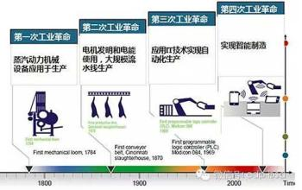
技术发明与几次工业革命图示：

Slide 27
理论基础：第二次科学革命
量子力学（没有量子力学就没有原子弹，核电站，芯片等）
原子弹成为结束二战的杀手锏
美国诺贝尔物理学奖获得者杰克·斯坦博格（J. Steinberger）曾估计，在当代经济发展中，有三分之一的国民产值以某种方式来自以量子力学为理论基础的高科技。

Slide 28
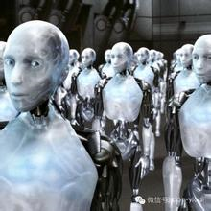

技术支持
计算机的普及
工人智能的兴起
信息生物技术
量子信息技术
互联网（移动互联网）
大数据、云计算、机器人技术
神经科学技术等

Slide 29
信息时代的到来
电子商业、电子银行、电子社区、平台经济、电子教育、电子医疗、电子政府、电子农业、数字图书馆、数字出版、远程控制等新型业态。这些以网络化、信息化、数字化和智能化为特征的新生事物的出现，不仅带了经济社会的转型发展，而且，以此为基础诞生了一种新的文明形态——信息文明
智能制造业
机器人：智能产业；
3D打印：私人定制成为可能，按需生产成为可能，国际化的合作成为可能……

Slide 30
能源革命
在能源方面，从消耗自然资源转向绿色能源和可再生能源，形成有利于可持续发展的自然生态观。
产业结构
从传统的金字塔型的层级结构转向平行分散式或分布式的扁平结构，树立以兴趣为导向的劳动观。

Slide 31
三、科技革命对人类社会经济的影响
（一）科技是社会生产力发展的第一推动力
1、科技的重大突破会导致新的产业出现
传统产业的发展也要依赖科技的重大突破
例如： 19世纪以来，由于内燃机的发明和应用，人们掌握汽车制造技术，导致新的汽车产业的出现。
据统计：100多年来世界已生产20亿辆以上。
日、法、美、德等国，该产业的产值已占全国工业总产值的8％～ 13％，成为一大产业部门。
汽车产业也已经成为我国的一个很大的产业部门。
又例如，食品工业是一个传统产业，各种食品添加剂的制造成 功，像鲜味剂、乳化剂、增香剂、增稠剂、甜味剂等，这些都是科学技术在食品工业中的重大突破，它使食品工业升级换代。

Slide 32
2、科技极大提高劳动生产率及经济效益
例如：在英国有的煤矿为矿井排水，要用500多匹马来拖动水泵。
1780年开始使用蒸汽机后，劳动生产率得到很大的提高。
1700年（使用蒸汽机前），年煤产量260万吨。
1835年（使用蒸汽机后）煤产量达到3000万吨，100年中增长了10倍多。
1740年英国的铁产量为1700吨。
1835年达到10．2万吨，不到100年增长了60倍。

Slide 33
3、知识经济时代科技对经济发展的作用更为突出
高科技及其产业可以促进劳动生产率大幅度提高
高科技领域的每一个突破，都会带动新产业的建立或改变传统产业的面貌。
美国：1982年使用电脑所完成的工作量，相当于4000亿脑力劳动者1年的工作量。
据统计，发达国家的生产增长从20世纪70年代以来，已有 60％～ 80％是靠科技进步而取得的。
一些产品增加其科学技术的含量，可以大幅度地提高产值和效益。

Slide 34
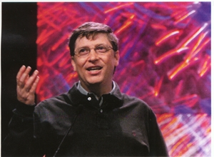
电脑的作用从20世纪起已变得举足轻重，它让我们相信知识可以创造巨大财富。美国微软公司总裁兼首席行政官比尔.盖茨是 当今举足轻重的人物，他是世界首富，个人财产最高时达600多亿美元。
比尔.盖茨

Slide 35

马云——阿里巴巴在美国上市，使其一跃成为中国大陆首富，个人资产达到近300亿美元。
马云

Slide 36
（二）科学技术革命对人类社会产生了全方位深刻的影响
第一次工业革命的结果：机械化：带来了劳动形态、生存方式、社会结构、产生结构等方面的重大变化。
城市化；农业社会—工业社会；农业机械化；工厂的出现；机器大生产……
随着农业机械化程度的日益提高，出现了农村劳动力的剩余。这些剩余的劳动力首先变成无产者，然后，成为商品，迁移到城市，靠出卖劳动力来生存。

Slide 37
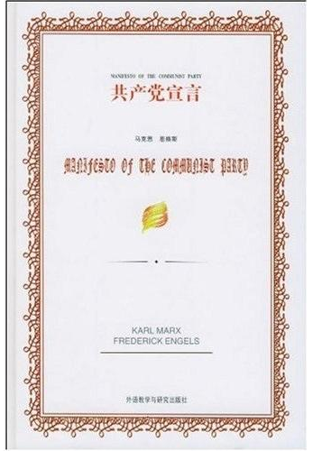
自然力的征服，机器的采用，化学在工业和农业中的应用，轮船的行驶，铁路的通行，电报的使用，整个大陆的开垦，河川的通航，仿佛用法术从地下呼唤出来的大量人口，——过去哪一个世纪料想到在社会劳动里蕴藏有这样的生产力呢？——《共产党宣言》
《共产党宣言》

Slide 38
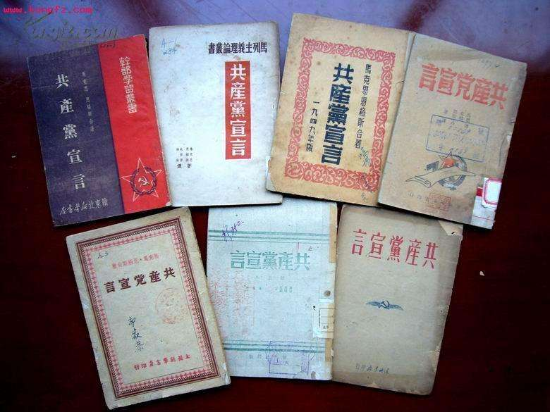
“在当前同资产阶级对立的一切阶级中，只有无产阶级才是真正革命的阶级。其余的一切阶级都随着大工业的发展而日趋衰落和灭亡，无产阶级却是大工业本身的产物。 中层等级……同资产阶级作斗争，都只是为了挽救他们这种中层等级的生存，以免于灭亡。所以，他们不是革命的，而是保守的。如果说他们是革命的……那是指他们抛弃自己原来的观点，而接受无产阶级的观点。——《共产党宣言》
《共产党宣言》

Slide 39
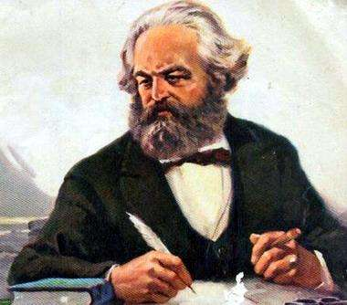
在欧洲国家相继成立了各种行会，促进行业的规范化发展，催生了有利于科技发明的新型专利法，鼓励发明创造和自由竞争，也促进了教育事业的发展。
随着资本主义生产的扩展，科学因素第一次被有意识地和广泛地加以发展、应用，并体现在生活中，其规模是以往的时代根本想象不到的。——马克思
马克思

Slide 40
促进资本主义生产方式的大飞跃，导致社会结构的变革和社会阶级关系的重大变化，逐渐消灭了中等阶级，形成了两大对立阶级：资产阶级和无产阶级。
无产者为了推翻被剥削、被压迫的局面，必须联合起来，展开斗争。这就为科学社会主义理论的诞生，既提出了客观需要，也提供了现实基础，使社会主义理论实现了从空想到科学的第一次飞跃。

Slide 41
19世纪中叶，随着英国、法国、德国、美国、俄国等国家相继进入了以机器制造代替工场手工业生产的工业时代，科学技术不仅越来越成为资本主义发展生产的有力手段，而且也日益改变着人类的生活方式，使发明创造变成了一种特殊职业。
资本主义生产方式对科学技术的依赖，极大地促进了科学技术的发展，而科学技术的发展又反过来加速了资本主义的资本积累。科学—技术—生产之间的这种良性互动进一步带来了第二次技术革命。

Slide 42
四、科技革命对人类生活方式的影响
科技改变人们的生活方式，提高人类生活水平，其具体途径为：
1、提供丰富的物质生活用品；
2、丰富人们的文化生活；
3、扩大人类的生活范围；
4、增加人类的闲暇时间；
5、影响人们的价值观、生活观、审美观，改变人类的伦理道德观等，从而间接地改变人们的生活方式。

Slide 43
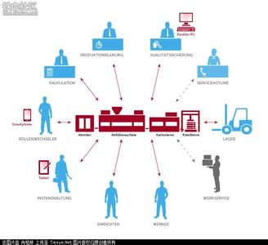
网络技术的出现更是极大地改变了人类的生活方式，在信息社会人们形成了一种“互联网+”生活方式：
网购：淘宝……
就医：网上预约、挂号，为消解特权提供了一个平台……健康档案……
出行：网上订票……共享出行体验……
从短信到微信……视频……微信支付……
在线银行
今天，互联网正在渗透到我们生活的方方面面。

Slide 44
换一个角度来看，科学技术革命导致的工业革命，其对人类社会结构与形态变更产生了重大影响：
对社会结构影响主要指三大差别的消除；
“社会形态”：一是指制度上，二是农业社会、工业社会和信息社会的类型。
第一次工业革命：农业社会向工业社会的转型。
第二次工业革命巩固和完善了工业社会的根基。
第三次工业革命：从工业社会向信息社会的转型。

Slide 45
向信息社会转型的结果，像第一次工业革命导致的转型一样，在把人类社会引领到电子化、信息化、数字化、自动化和智能化时代的同时，也必然会带来生产方式、社会结构、经济结构、政治体制、产业结构、生活方式等全方位的变革。
社会分工和管理：从集权的等级结构的管理模式转向公开透明的信息化管理模式，营造公平、公正、公开的管理氛围。
政治权力结构：从自上而下的垂直结构转向设有共同参与平台的反馈式互动结构。公平、公正、公开提供了平台。
知识阶层的出现；同时涌现一系列新兴产业……。迫切建立与网络化生活相适应的经济制度、社会制度、政治制度、文化形式、生活方式等等……

Slide 46
五、科技革命对人类社会结构与形态的影响
科学技术革命使人们一般的社会关系发生改变：
作为科学技术进步重大成果的拖拉机、汽车、农药、化肥、电力等在农村的应用，影响工农关系、城乡关系；
20世纪50年代，美国的白领工人已超过蓝领工人；
20世纪70年代，脑力劳动者又超过体力劳动者。
可见，科技也改变了脑力劳动和体力劳动的关系，是消灭三大差别的强大力量。

Slide 47
科技发展最终会促进社会生产方式的变革，实现社会制度的更新。
18世纪，以蒸汽机使用为主要标志的第一次革命，使人类社会由铁器时代进入机器时代。在欧洲各国，资本主义先后代替封建主义；这也是社会主义的科学理论创立及初步实践的时期。
19世纪，以电力应用为主要标志的第二次技术革命，使人类社会进入电气时代，使自由资本主义进入了垄断阶段；而社会主义也进入了传统时期。
在当前的智能革命时代，就社会主义而言，进入了各国特色的时期。

Slide 48
六、科技革命对人类思维方式的影响
每一次科学技术革命，都致使人类思维方式发生根本性变化。在一种新文明的形成部总是伴随有新的思维方式与方法论，且这并不是事先设计好的，而是在发展中形成的。
古代，科学技术不发达，人类以直观、感性（原始）思维甚至神学（神秘）思维方式为主。

Slide 49
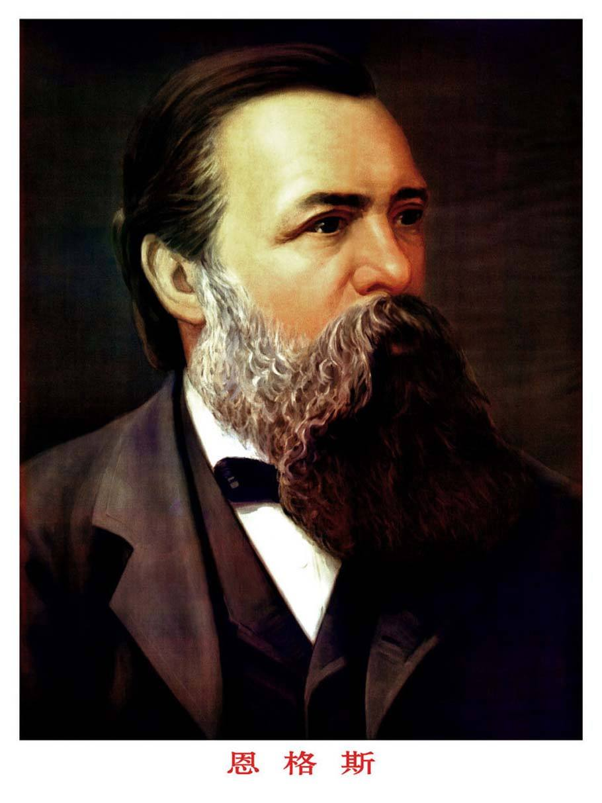
近代科学，以牛顿力学为代表，形而上学思维方式形成，一直影响至今。
机械唯物主义的思维方式：用力学定律解释自然现象的方法论立场。这种立场虽然使人们摆脱了神学和经院哲学的桎梏，但同时，也带来了拆整为零的僵化思维方式。
把自然的事物和过程孤立起来，撇开广泛的总的联系去进行考察…不是把它看做运动的东西，而是看作静止的东西，不是看做本质上变化着的东西，而是看做永恒不变的东西，不是看做活的东西，而是看做死的东西。（恩格斯）
恩格斯

Slide 50

现代科学，特别是相对论、量子论、系统论、复杂科学等，使得唯物辩证方式逐步深入人心。
辩证唯物主义的创立，以及唯物辩证思维方式形成：三大科学发现（能量守恒定律。细胞学说；进化论），这些理论发展为辩证唯物主义的创立提供了科学依据。

Slide 51
自然界不是存在着，而是生成着并消逝着……一切僵硬的东西溶化了，一切固定的东西消散了， 一切被当作永久存在的特殊东西变成了转瞬即逝的东西……—恩格斯
作为一种新思维方式，唯物辩证法，即马克思主义哲学虽然是在经典自然科学的基础上诞生的，但是，其核心思想受到了当代自然科学的支持。
当运用辩证唯物主义思想思考人类社会的发展时，提出的历史唯物主义观点也间接地受到了科学的支持。

Slide 52
当马克思恩格斯运用辩证唯物主义的观点考察人类社会的发展时，阐述了历史唯物主义观点，开辟了从经济关系与阶级关系中透视无产阶级与资产阶级之间矛盾冲突的新途径，论证了社会主义是无产阶级战胜资产阶级必然结果的观点。
由于历史唯物主义的观点是马克思和恩格斯创立科学社会主义理论体系的基本前提之一，所以，可以说，第一次科学革命为科学社会主义理论体系的创立提供了坚实的自然科学依据，第二次科学革命为科学社会主义的实现提供了可能。

Slide 53
假如从科学技术革命导致的工业革命的角度看，工业革命也带来相应的思维方式，即“工业革命的思维方式”。
这是西方启蒙运动以来形成的现代性思维方式，它强调理性，运用分析方法（化整为零），线性思维，重视确定性与必然性，排斥偶然性与不确定性。
还有：分层管理。追求规模化发展，流水线作用，求大求全，等等。

Slide 54
七、科技革命给人类社会带来的负面影响与问题
1、将科学技术革命成果用于军事等，生成各式各样的杀戮武器，给人类带来了巨大灾难。
2、科学技术在为人类造福的同时，又造成了严重的环境问题与生态灾难。目前，人类对科技发展越来越无法控制，造成日益严重的问题，正在加速人类和地球生命走向灭绝。
3、科学技术的滥用有可能使人性丧失。

Slide 55
4、科学技术地方巨大发展，使人类生活越加复杂、越加不确定，因而引起心理疾病；
目前科学技术发展还在产生一些其他的新问题：
如：碎片化、个性化发展，颠覆了工业文明时期的思维与方法论。出现了扁平化发展，o2o, p2p等。
隐私与公开问题；民主与自由；机器人与人；数字鸿沟，等等。

Slide 56
谢 谢 ！

